Slide 1
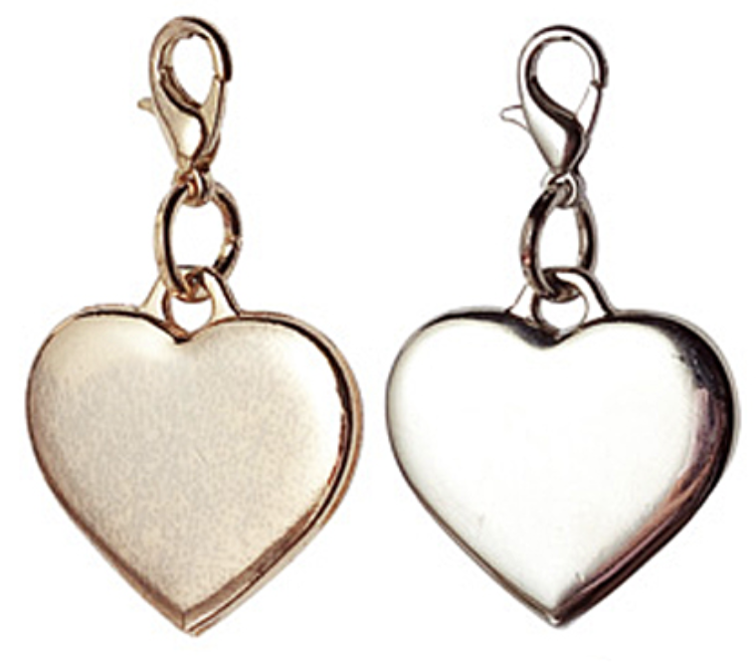
【提案書】
着せかえチャーム・ハート
特徴
ポーチのファスナー部分などに付ければそれだけでオリジナル感を出せるハート型の素敵なチャームです。カラー展開はゴールドとシルバーの2タイプ。名入れ等に合わせてお選びください。
納期
納期スペース
仕様
素 材：亜鉛合金
23×23×2mm（全長40mm）
備 考：ゴールド・シルバー
お見積
お見積りスペース

